Slide 1

第二章 基本放大电路

Slide 2
第二章 基本放大电路
§2.1 放大的概念与放大电路的性能指标
§2.2 基本共射放大电路的工作原理
§2.3 放大电路的分析方法
§2.4 静态工作点的稳定
§2.5 晶体管放大电路的三种接法
§2.6 场效应管及其基本放大电路
§2.7 基本放大电路的派生电路

Slide 3
§2.1 放大的概念与放大电路
的性能指标
一、放大的概念
二、放大电路的性能指标

Slide 4
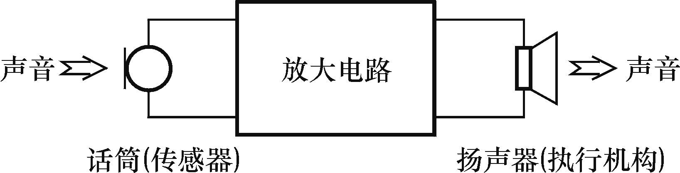
一、放大的概念
至少一路直流电源供电
V_{CC}
判断电路能否放大的基本出发点
放大的对象：变化量
放大的本质：能量的控制
放大的特征：功率放大
放大的基本要求：不失真——放大的前提

Slide 5
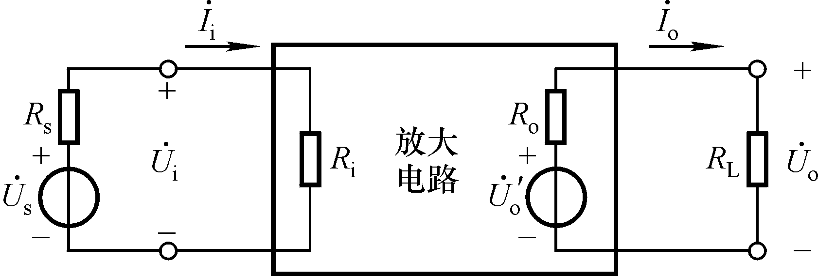
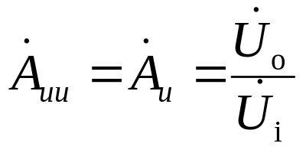
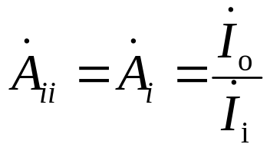
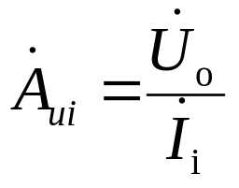
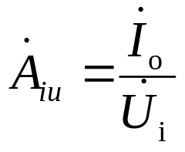
二、性能指标
对信号而言，任何放大电路均可看成二端口网络。
输出电流
输入电流
信号源内阻
信号源
输入电压
输出电压
1. 放大倍数：输出量与输入量之比
电压放大倍数是最常被研究和测试的参数

Slide 6
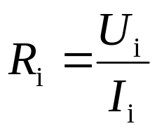
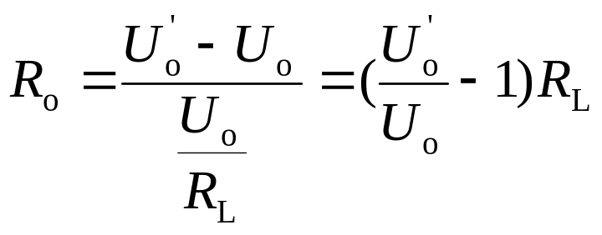
2. 输入电阻和输出电阻
从输入端看进去的
等效电阻
将输出等效成有内阻的电压源，内阻就是输出电阻。
输入电压与输入电流有效值之比。
空载时输出电压有效值
带R_{L}时的输出电压有效值

Slide 7

3. 通频带
衡量放大电路对不同频率信号的适应能力。
由于电容、电感及放大管PN结的电容效应，使放大电路在信号频率较低和较高时电压放大倍数数值下降，并产生相移。
下限频率
上限频率
4. 最大不失真输出电压U_{om}：交流有效值。
5. 最大输出功率P_{om}和效率η：功率放大电路的参数

Slide 8
§2.2 基本共射放大电路的工作原理
一、电路的组成及各元件的作用
二、设置静态工作点的必要性
三、波形分析
四、放大电路的组成原则

Slide 9
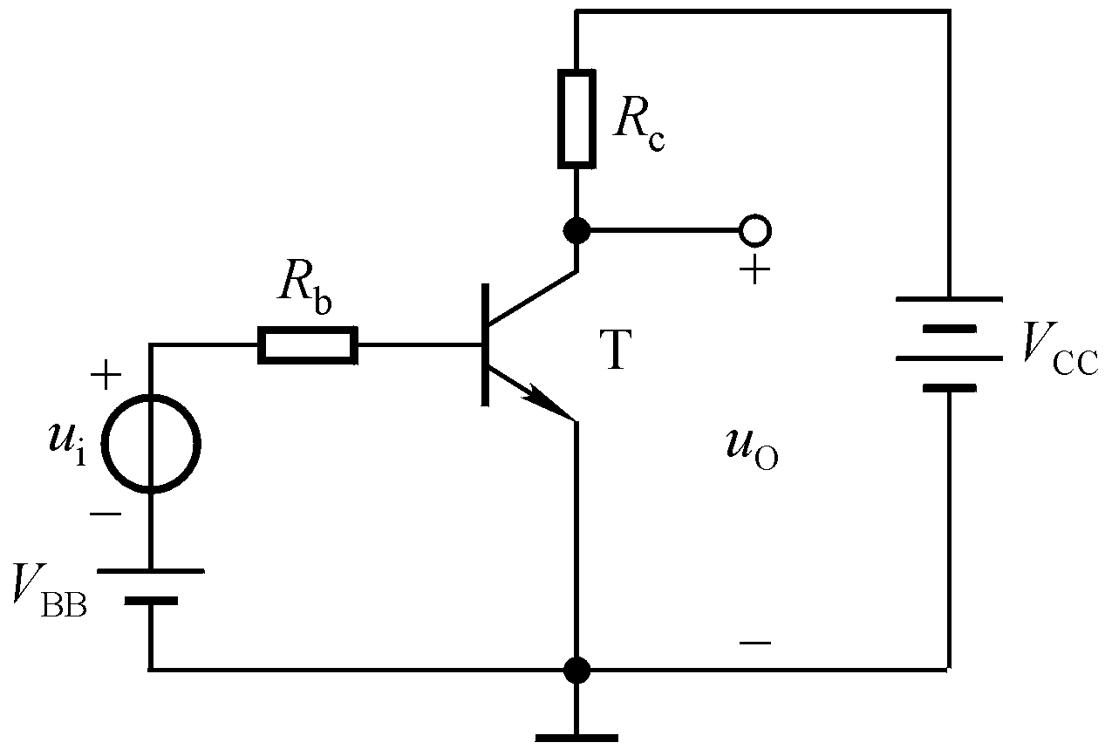
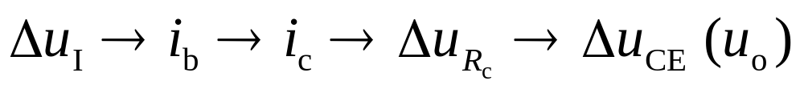
一、电路的组成及各元件的作用
V_{BB}、R_{b}：使U_{BE}＞ U_{on}，且有合适的I_{B}。
V_{CC}：使U_{CE}≥U_{BE}，同时作为负载的能源。
R_{c}：将Δi_{C}转换成Δu_{CE}(u_{o}) 。
共射
动态信号作用时：
输入电压u_{i}为零时，晶体管各极的电流、b-e间的电压、管压降称为静态工作点Q，记作I_{BQ}、 I_{CQ}（I_{EQ}）、 U_{BEQ}、 U_{CEQ}。

Slide 10
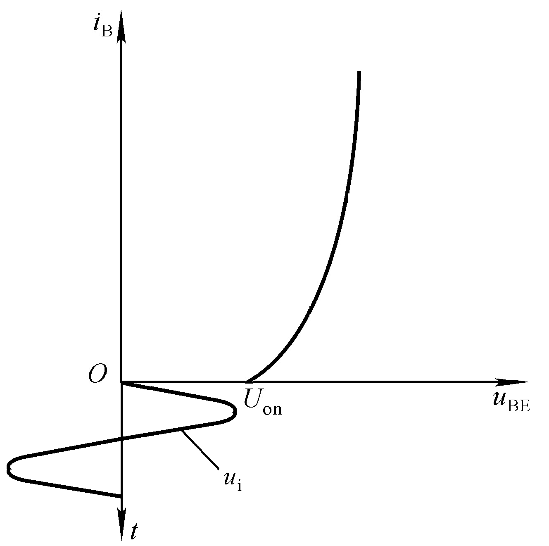
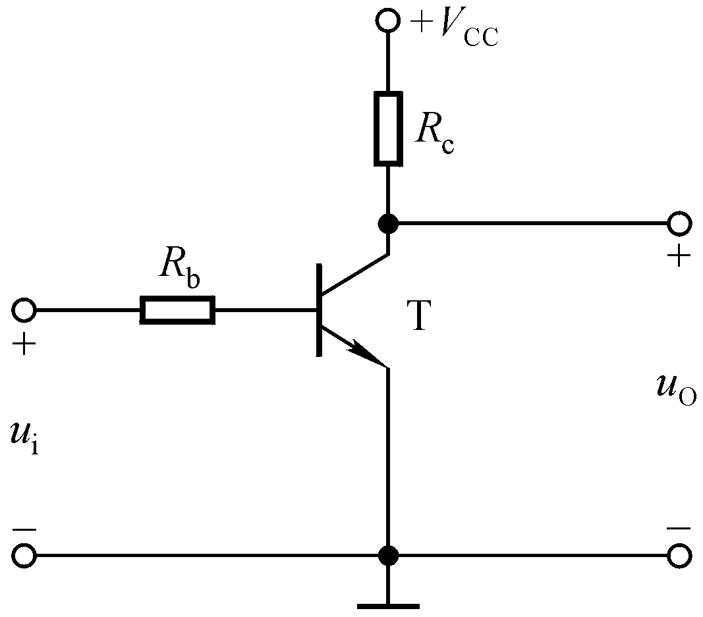
二、设置静态工作点的必要性
为什么放大的对象是动态信号，却要晶体管在信号为零时有合适的直流电流和极间电压？
输出电压必然失真！
设置合适的静态工作点，首先要解决失真问题，但Q点几乎影响着所有的动态参数！

Slide 11
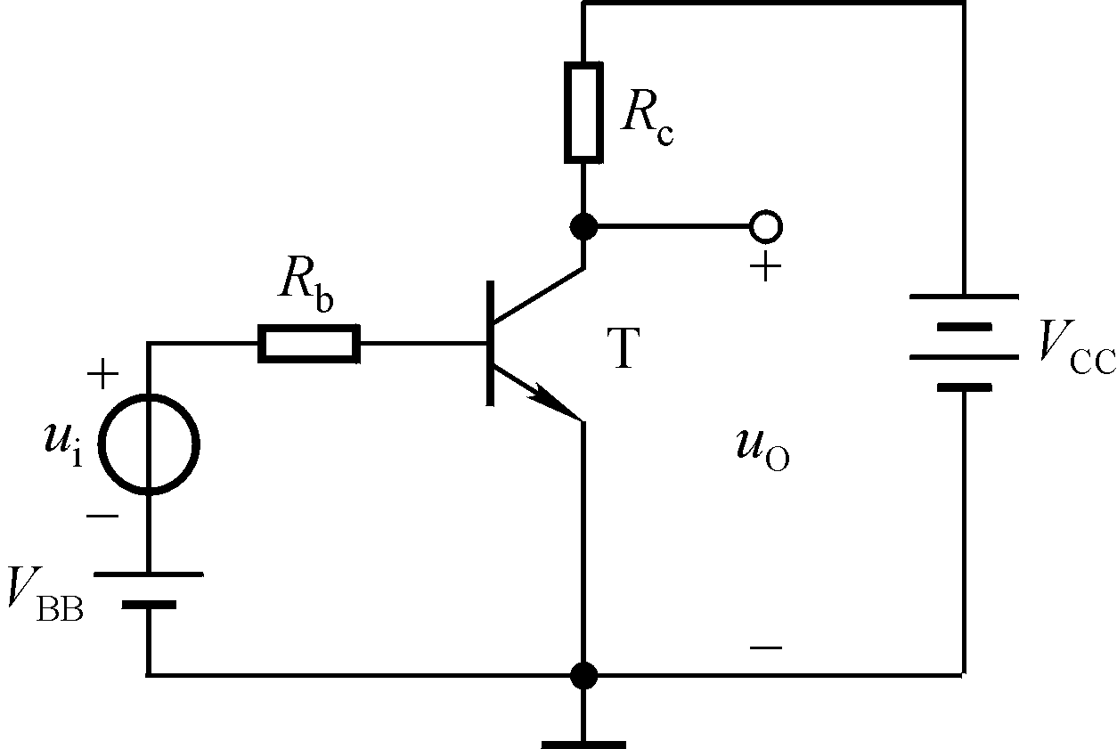
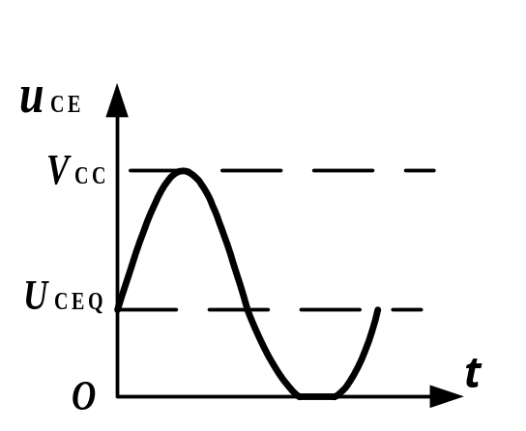
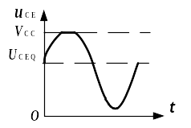
三、基本共射放大电路的波形分析
动态信号驮载在静态之上
与i_{C}变化方向相反
饱和失真
截止失真
要想不失真，就要在信号的整个周期内保证晶体管始终工作在放大区！
输出和输入反相！
底部失真
顶部失真

Slide 12
四、放大电路的组成原则
静态工作点合适：合适的直流电源、合适的电路参数。
动态信号能够作用于晶体管的输入回路，在负载上能够获得放大了的动态信号。
对实用放大电路的要求：共地、直流电源种类尽可能少、负载上无直流分量。

Slide 13
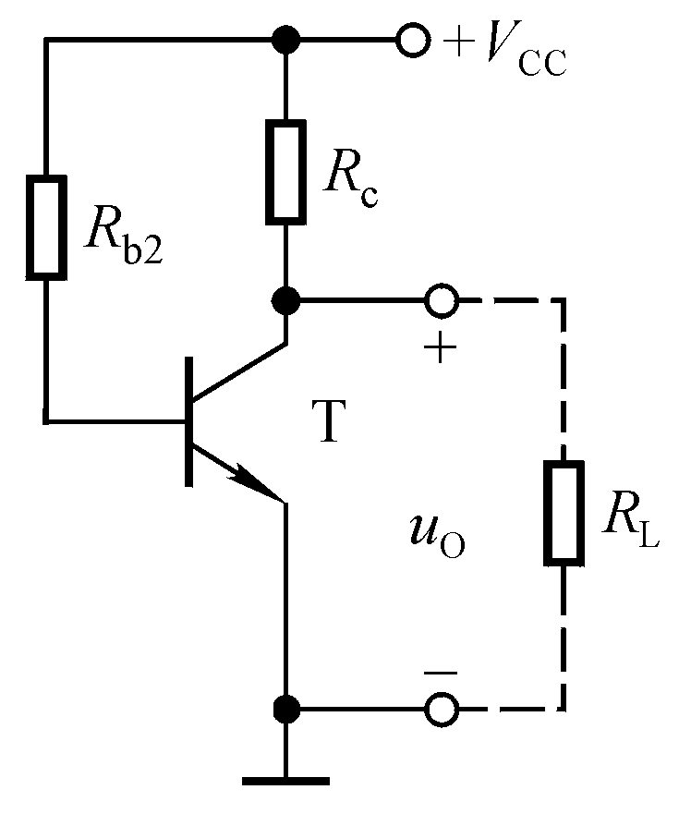
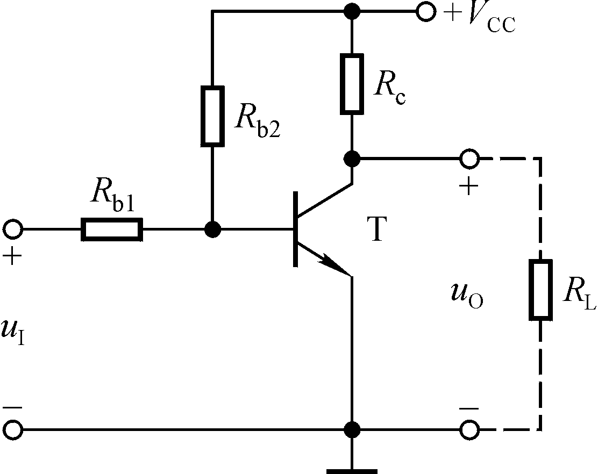
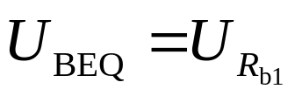
两种实用放大电路：（1）直接耦合放大电路
－ ＋
U_{BEQ}
将两个电源合二为一
有交流损失
有直流分量
问题：
1. 两种电源
2. 信号源与放大电路不“共地”
静态时，
动态时，V_{CC}和u_{I}同时作用于晶体管的输入回路。
共地，且要使信号驮载在静态之上

Slide 14
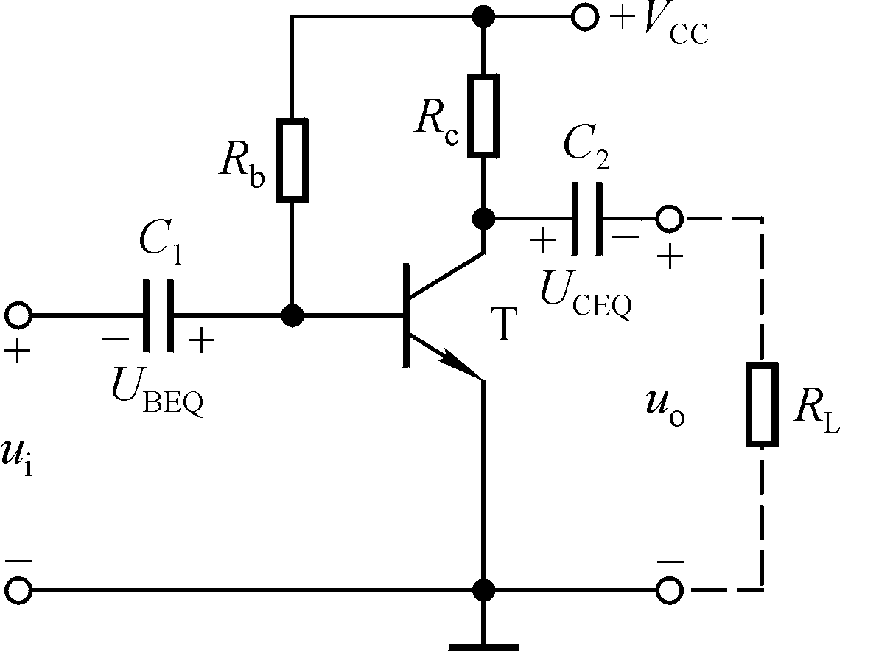
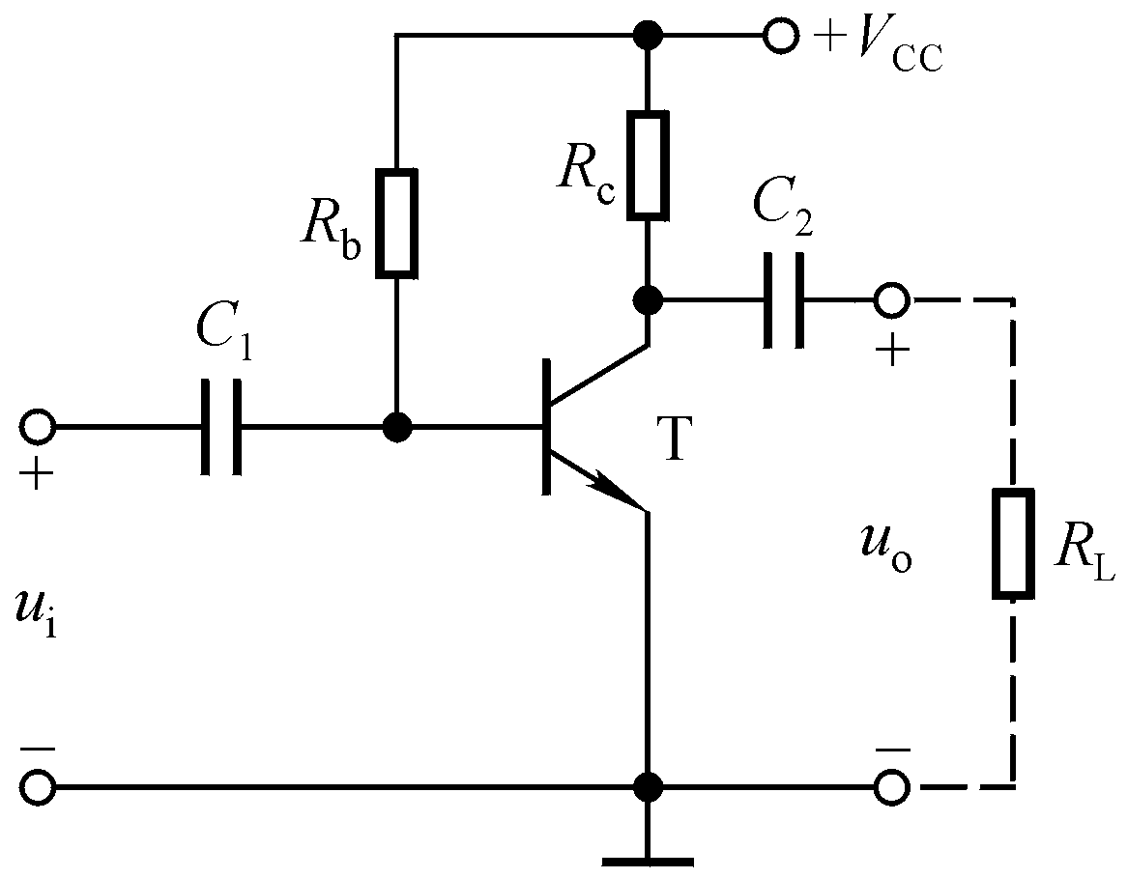
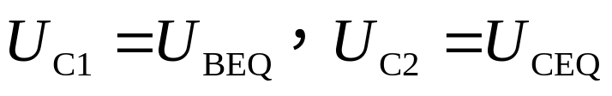
两种实用放大电路：（2）阻容耦合放大电路
C₁、C₂为耦合电容！
＋
－
耦合电容的容量应足够大，即对于交流信号近似为短路。其作用是“隔离直流、通过交流”。
U_{CEQ}
－
＋
U_{BEQ}
静态时，C₁、C₂上电压？
动态时，
u_{BE}＝u_{I}＋U_{BEQ}，信号驮载在静态之上。
负载上只有交流信号。

Slide 15
§2.3 放大电路的分析方法
一、放大电路的直流通路和交流通路
二、图解法
三、等效电路法

Slide 16
一、放大电路的直流通路和交流通路
通常，放大电路中直流电源的作用和交流信号的作用共存，这使得电路的分析复杂化。为简化分析，将它们分开作用，引入直流通路和交流通路的概念。
1. 直流通路：① U_{s}=0，保留R_{s}；②电容开路； ③电感相当于短路（线圈电阻近似为0）。
2. 交流通路：①大容量电容相当于短路；②直流电源相当于短路（内阻为0）。

Slide 17
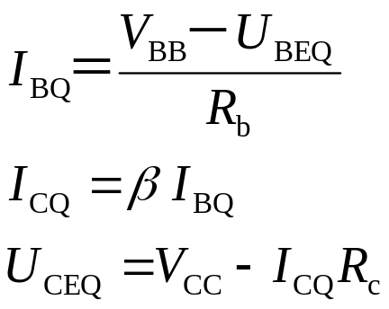
基本共射放大电路的直流通路和交流通路
V_{BB}越大，U_{BEQ}取不同的值所引起的I_{BQ}的误差越小。
列晶体管输入、输出回路方程，将U_{BEQ}作为已知条件，令I_{CQ}＝βI_{BQ}，可估算出静态工作点。

Slide 18

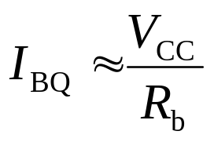
阻容耦合单管共射放大电路的直流通路和交流通路
直流通路
当V_{CC}>>U_{BEQ}时，
已知：V_{CC}＝12V， R_{b}＝600kΩ， R_{c}＝3kΩ ， β＝100。 Q＝？

Slide 19
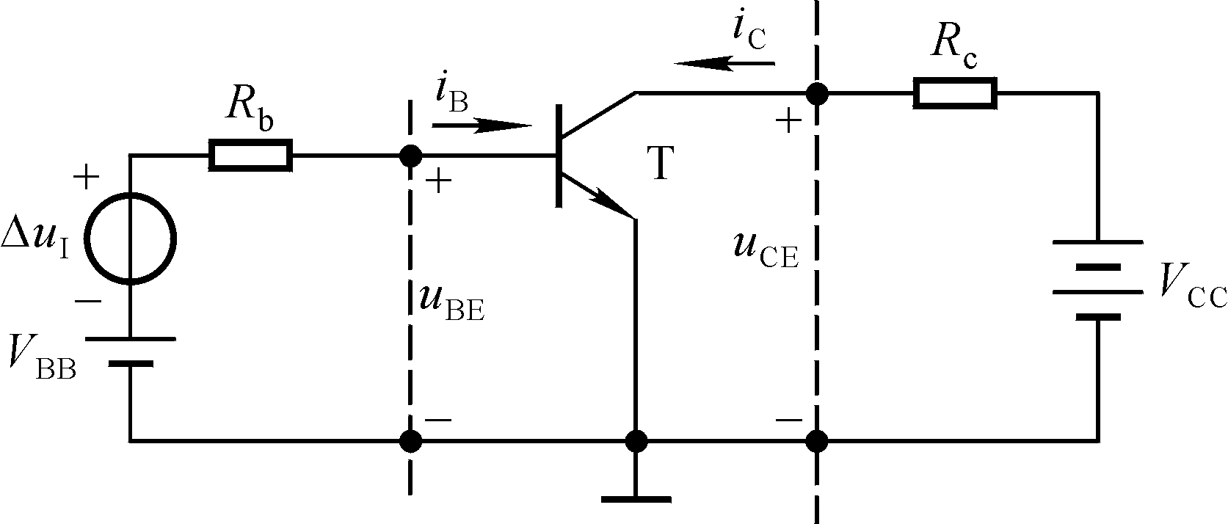


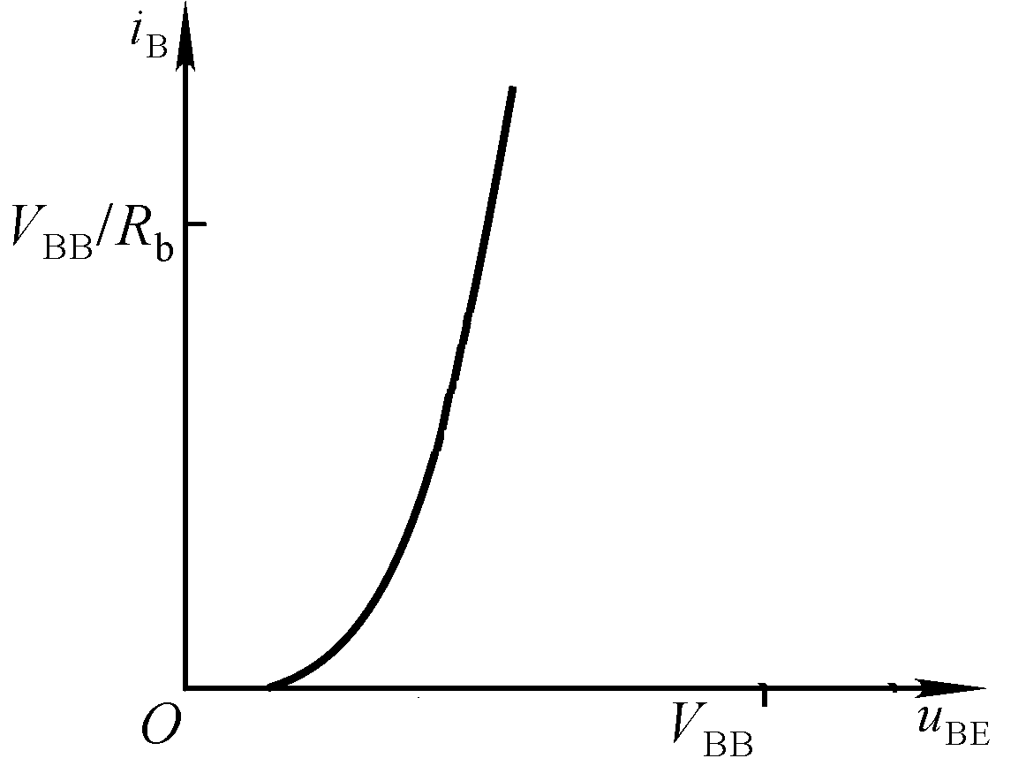
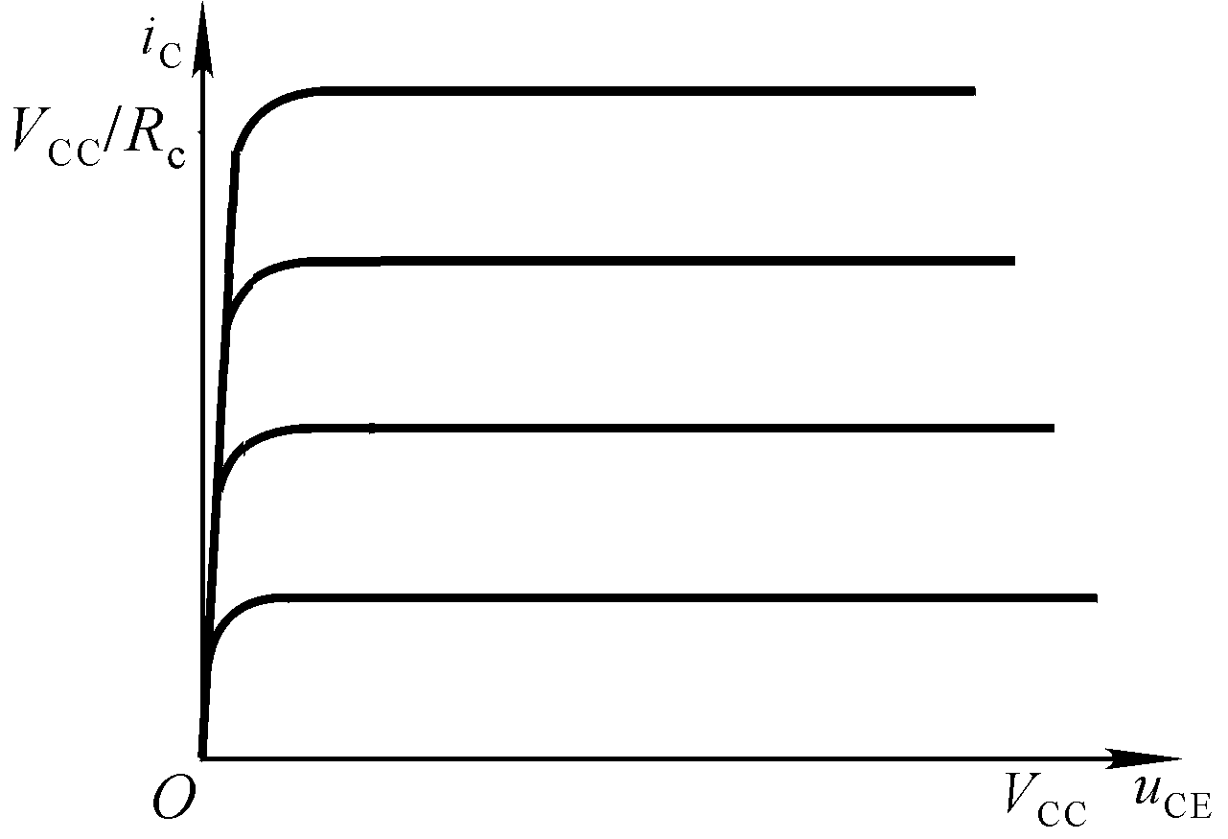
二、图解法 应实测特性曲线
1. 静态分析：图解二元方程
负载线
输入回路负载线
Q
Q
I_{BQ}
I_{CQ}
I_{BQ}
U_{BEQ}
U_{CEQ}

Slide 20

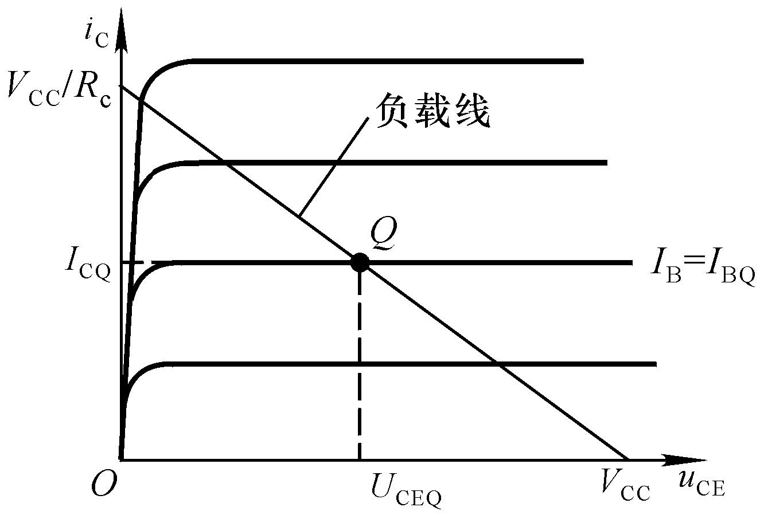
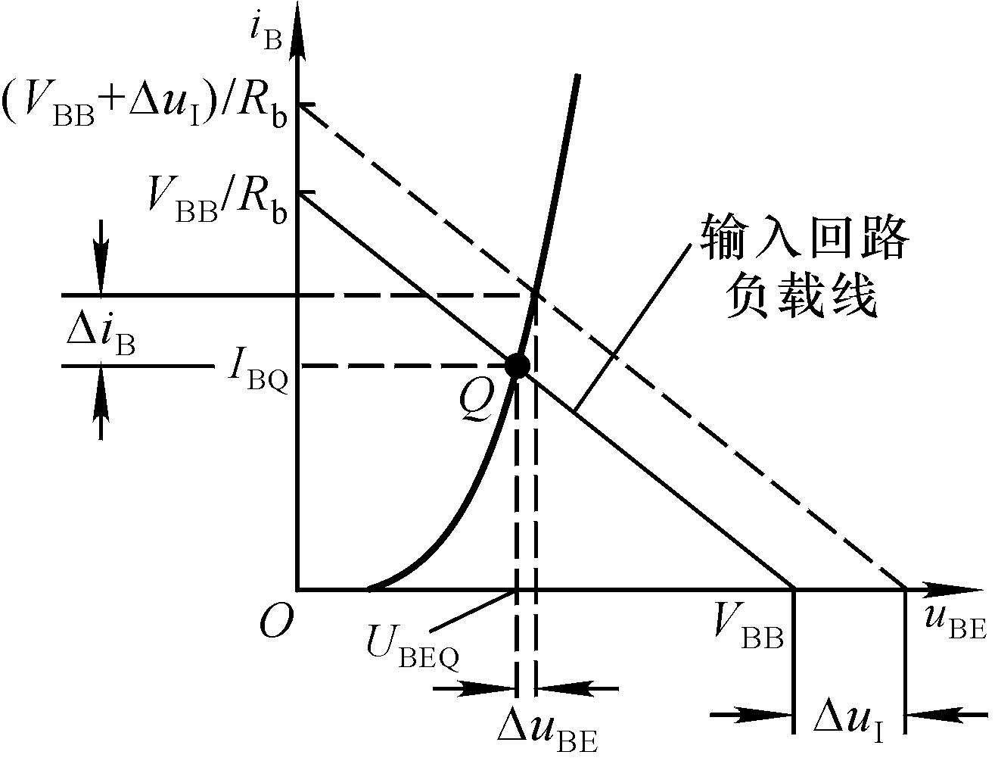
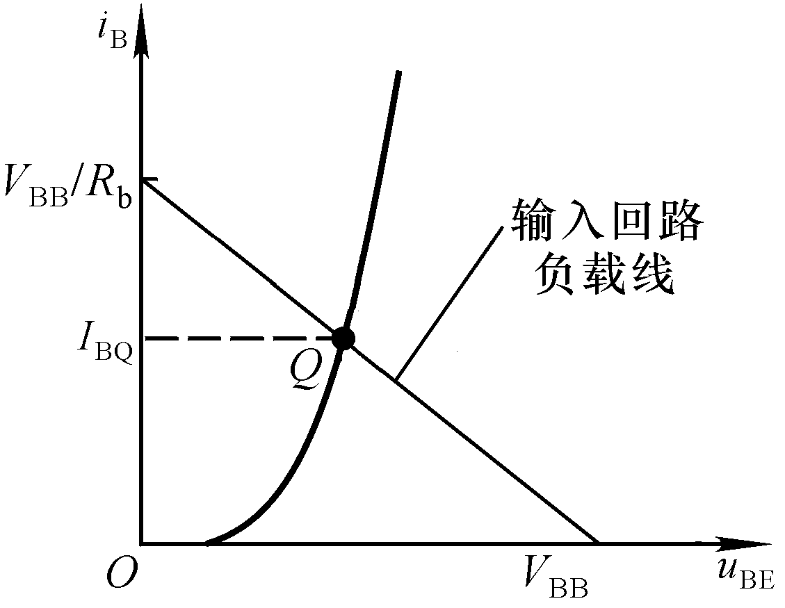




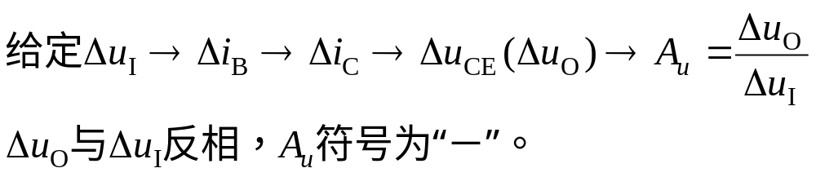
2. 电压放大倍数的分析
斜率不变

Slide 21
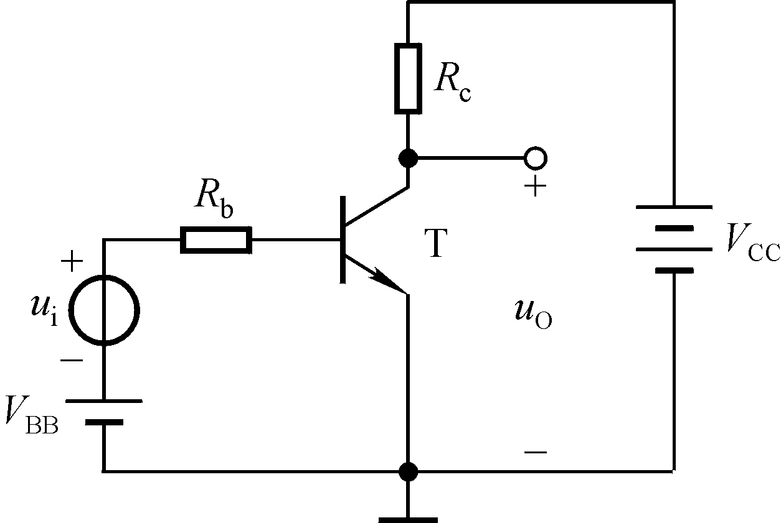
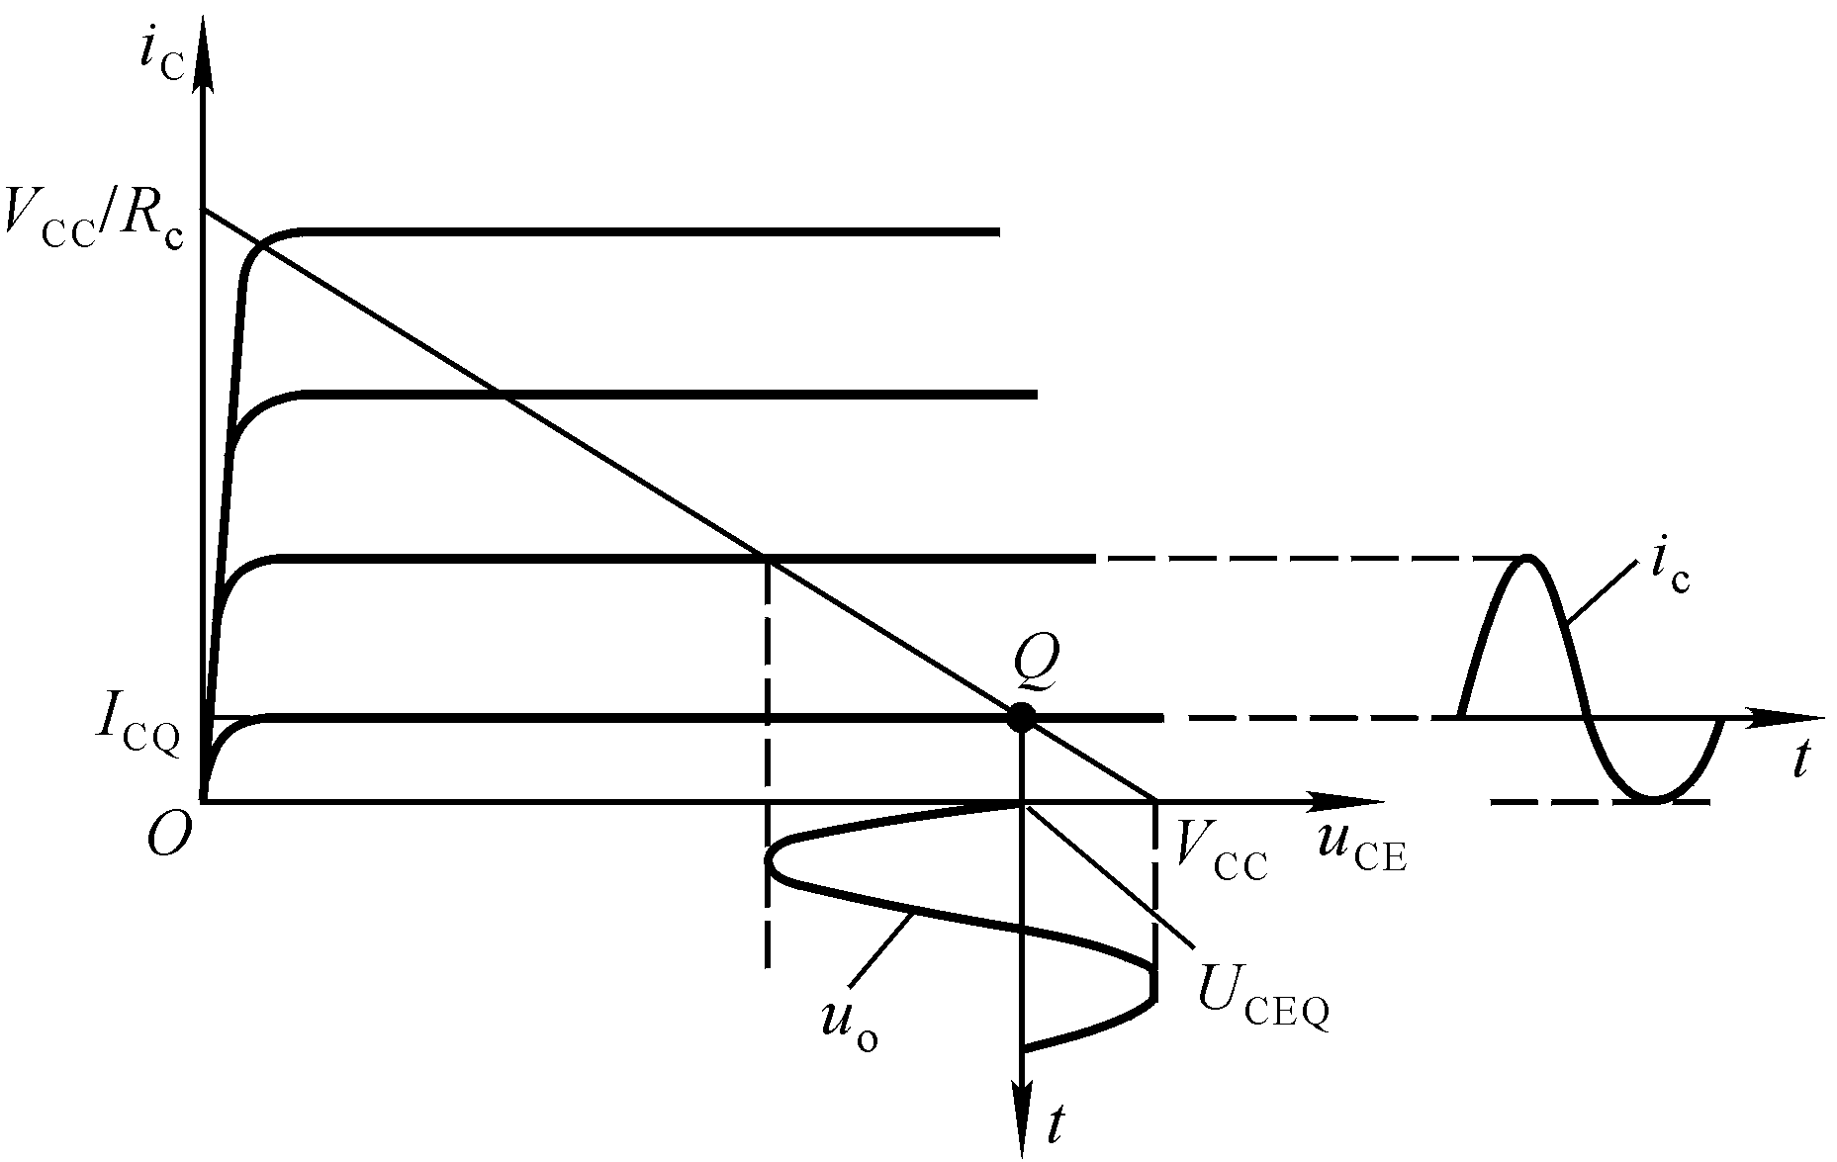
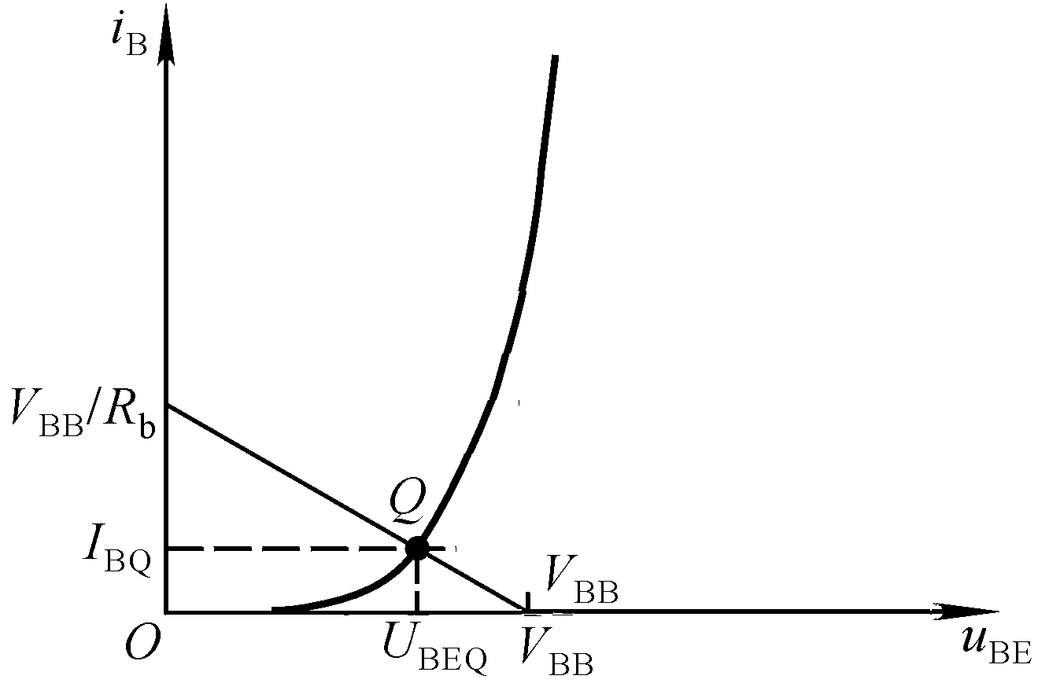
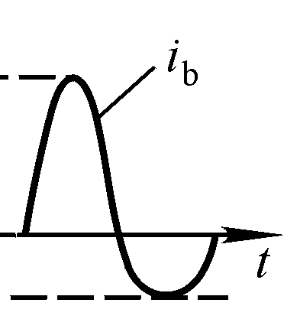
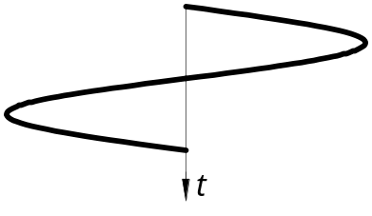
3. 失真分析
截止失真
截止失真是在输入回路首先产生失真！
消除方法：增大V_{BB}，即向上平移输入回路负载线。
减小R_{b}能消除截止失真吗？

Slide 22
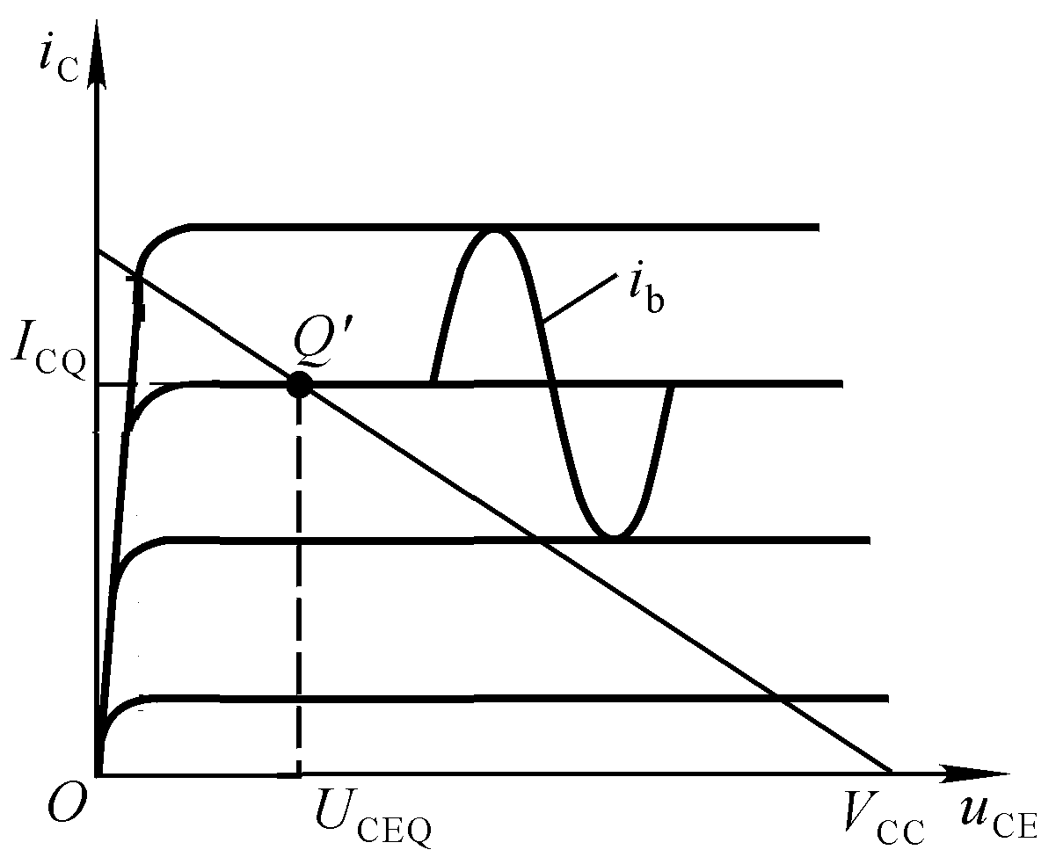
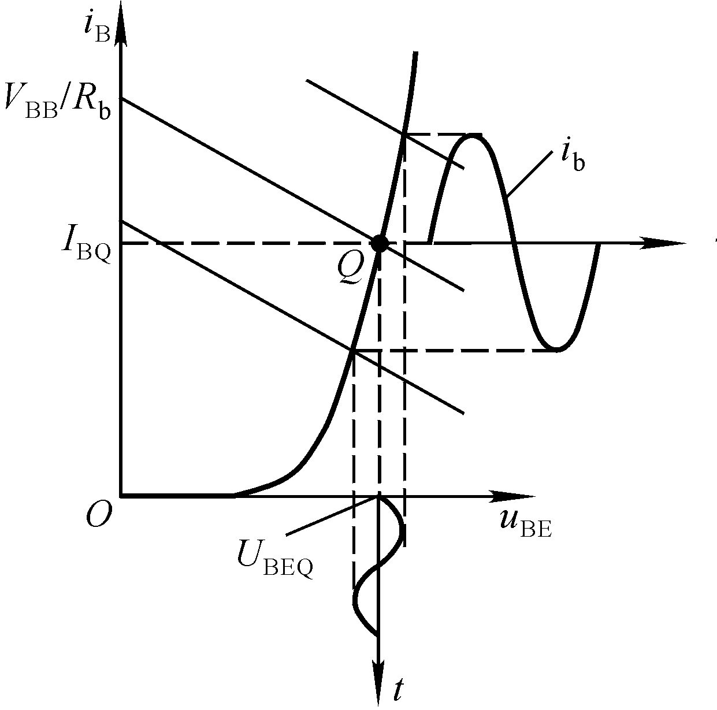
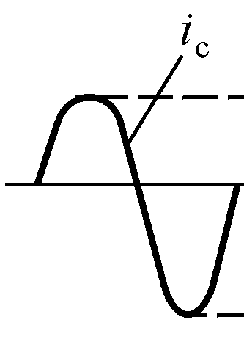


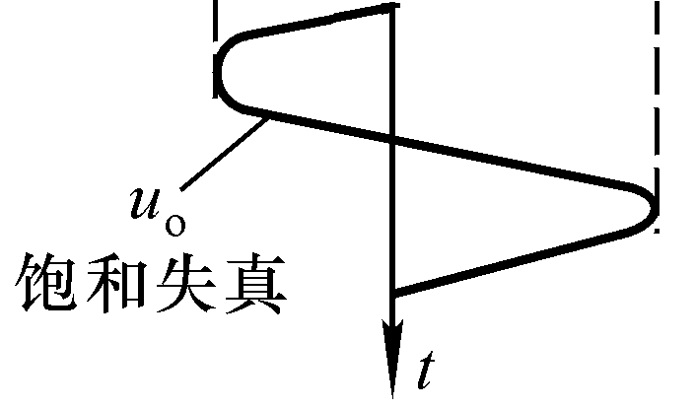

：饱和失真是输出回路产生失真。
饱和失真
R_{c}↓或V_{CC}↑
R_{b}↑或β↓或V_{BB} ↓
这可不是
好办法！
消除方法：增大R_{b}，减小R_{c}，减小β，减小V_{BB}，增大V_{CC}。
最大不失真输出电压U_{om} ：比较U_{CEQ}与（ V_{CC}－ U_{CEQ} ），取其小者，除以 。

Slide 23
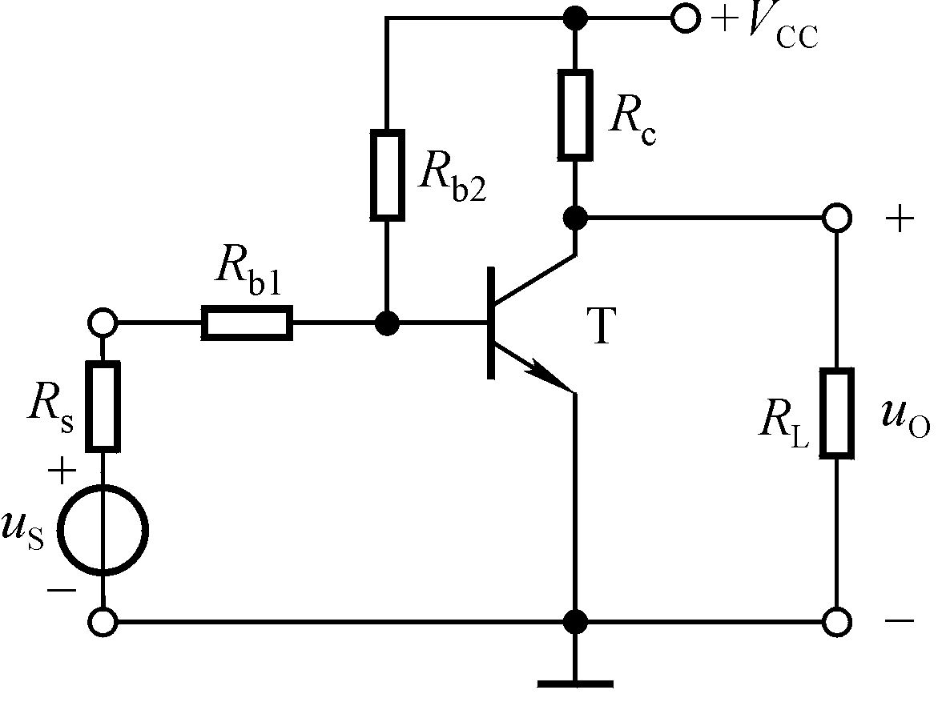
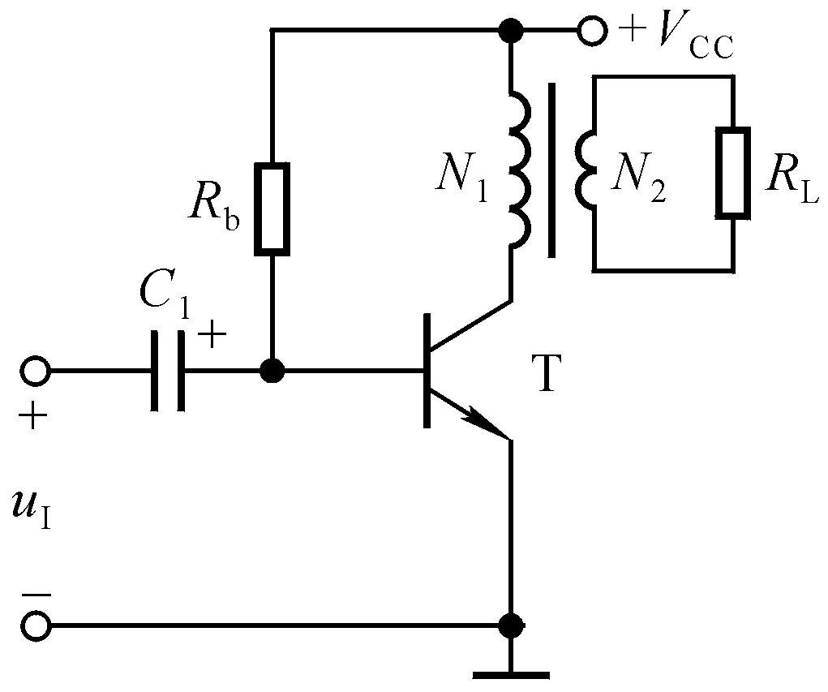
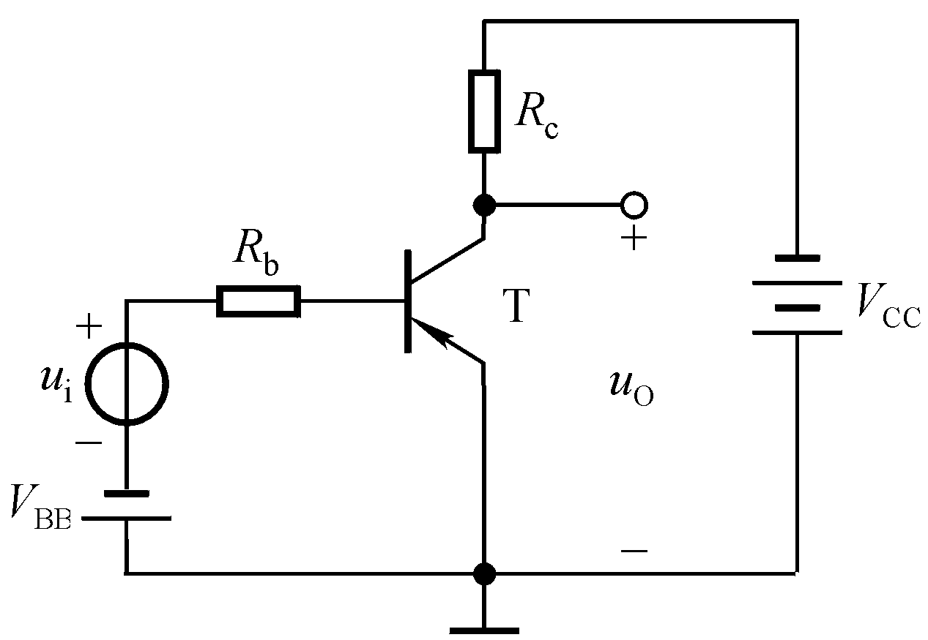
讨论一
1. 用NPN型晶体管组成一个在本节课中未见过的共射放大电路。
2. 用PNP型晶体管组成一个共射放大电路。
画出图示电路的直流通路和交流通路。

Slide 24

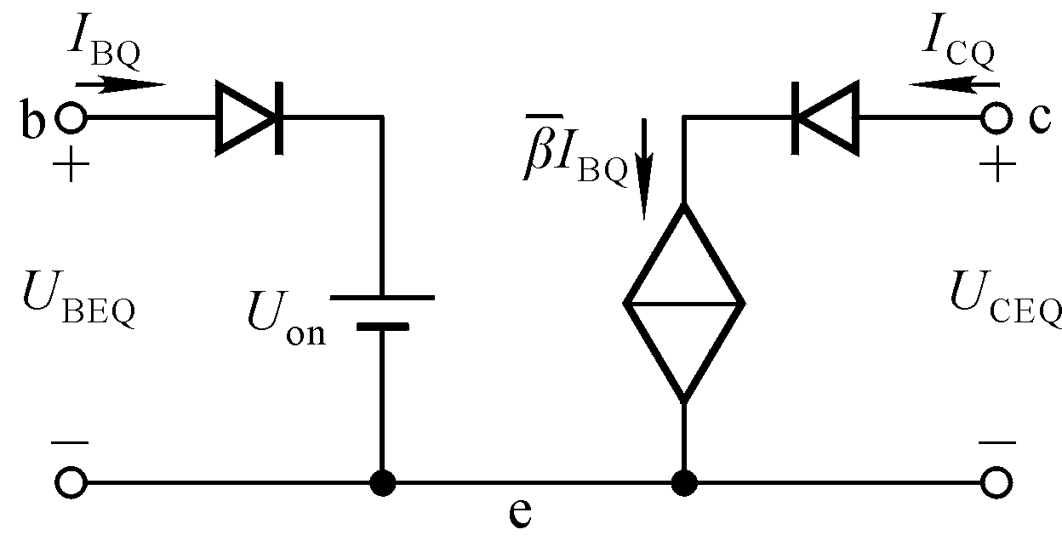
三、等效电路法
输入回路等效为恒压源
半导体器件的非线性特性使放大电路的分析复杂化。利用线性元件建立模型，来描述非线性器件的特性。
  1. 直流模型：适于Q点的分析
输出回路等效为电流控制的电流源
理想二极管
利用估算法求解静态工作点，实质上利用了直流模型。

Slide 25
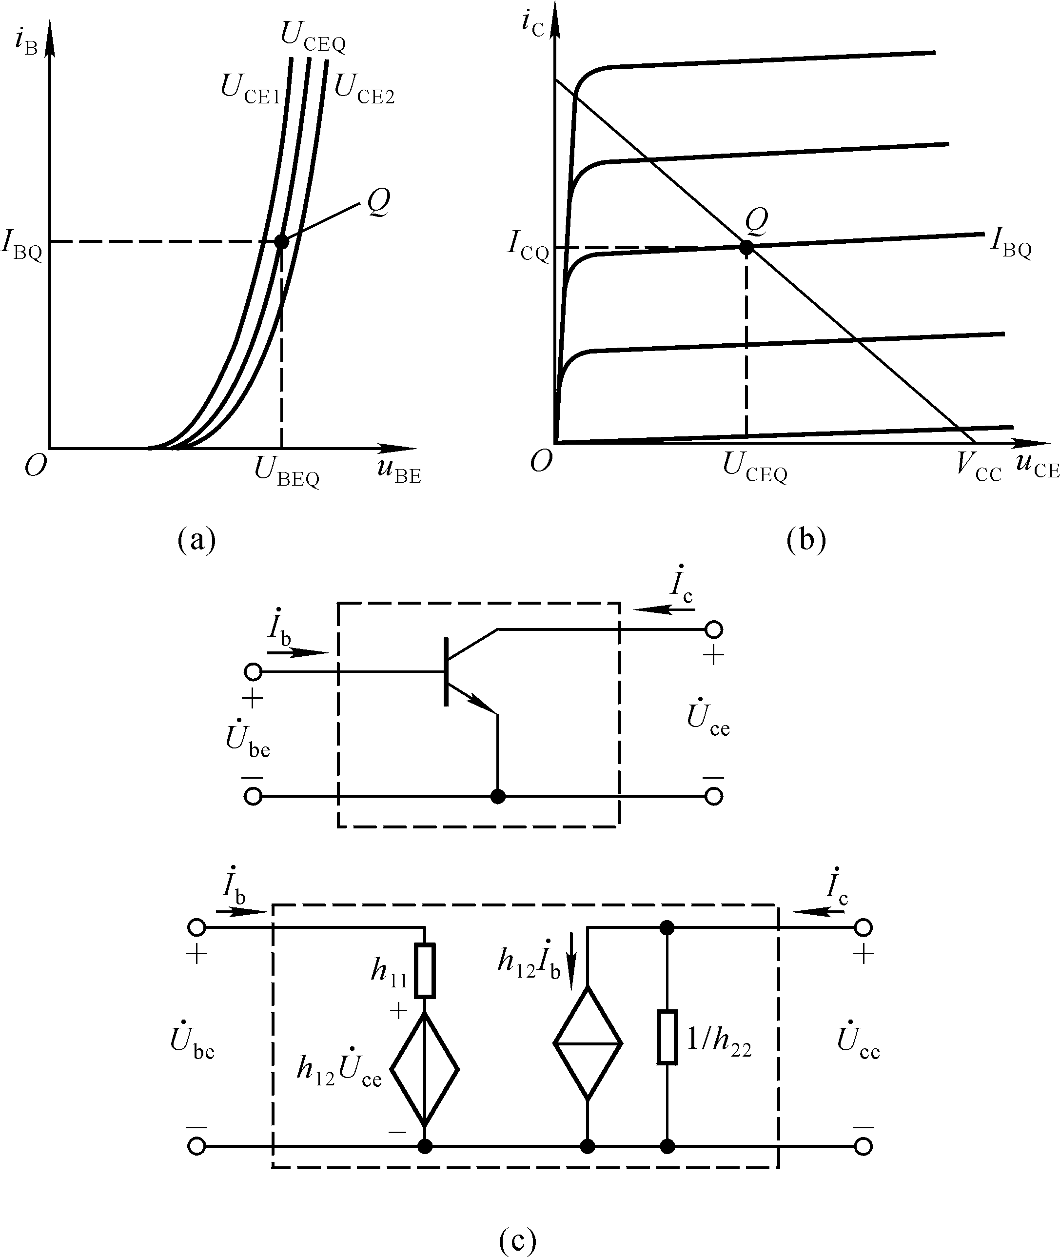
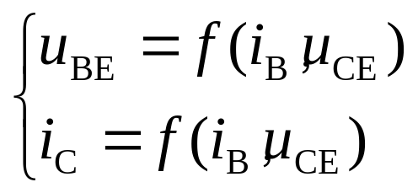
2. 晶体管的h参数等效模型（交流等效模型）
低频小信号模型
在交流通路中可将晶体管看成为一个二端口网络，输入回路、输出回路各为一个端口。

Slide 26
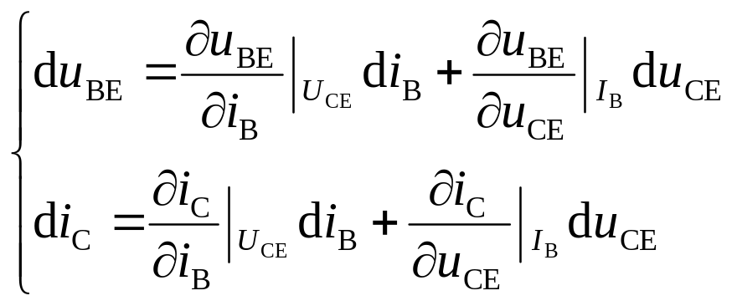
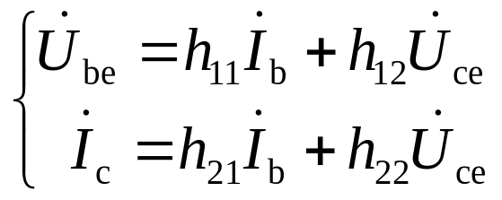
在低频、小信号作用下的关系式
电阻
无量纲
无量纲
电导
交流等效模型（按式子画模型）

Slide 27
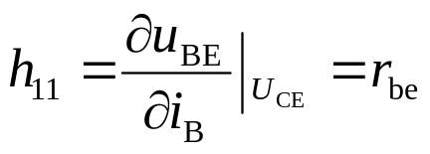
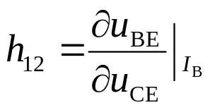
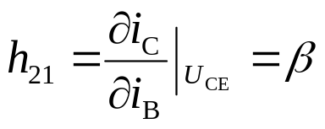

h参数的物理意义
b-e间的
动态电阻
内反馈系数
电流放大系数
c-e间的电导
分清主次，合理近似！什么情况下h₁₂和h₂₂的作用可忽略不计？

Slide 28


简化的h参数等效电路－交流等效模型
基区体电阻
发射结电阻
发射区体电阻数值小可忽略
利用PN结的电流方程可求得
查阅手册
由I_{EQ}算出
在输入特性曲线上，Q点越高，r_{be}越小！

Slide 29







3. 放大电路的动态分析
放大电路的
交流等效电路

Slide 30





阻容耦合共射放大电路的动态分析
输入电阻中不应含有R_{s}!
输出电阻中不应含有R_{L}!

Slide 31

讨论一
1. 在什么参数、如何变化时Q₁→ Q₂ → Q₃ → Q₄？
2. 从输出电压上看，哪个Q点下最易产生截止失真？哪个Q点下最易产生饱和失真？哪个Q点下U_{om}最大？
3. 设计放大电路时，应根据什么选择V_{CC}？

Slide 32



讨论二
已知I_{CQ}＝2mA，U_{CES}＝0.7V。
1. 在空载情况下，当输入信号增大时，电路首先出现饱和失真还是截止失真？若带负载的情况下呢？
2. 空载和带载两种情况下U_{om}分别为多少？
在图示电路中，有无可能在空载时输出电压失真，而带上负载后这种失真消除？
增强电压放大能力的方法？

Slide 33









讨论三：基本共射放大电路的静态分析和动态分析
为什么用图解法求解I_{BQ}和U_{BEQ}？
Q
I_{BQ}≈35μA
U_{BEQ}≈0.65V

Slide 34





讨论四：阻容耦合共射放大电路的静态分析和动态分析

Slide 35



讨论五：波形分析
失真了吗？如何判断？原因？
饱和失真

Slide 36
§2.4 静态工作点的稳定
一、温度对静态工作点的影响
二、静态工作点稳定的典型电路
三、稳定静态工作点的方法

Slide 37

一、温度对静态工作点的影响
T（ ℃ ）→β↑→I_{CQ}↑
→Q’
I_{CEO}↑
Q’
若U_{BEQ}不变I_{BQ}↑
若温度升高时要Q’回到Q，则只有减小I_{BQ}
所谓Q点稳定，是指I_{CQ}和U_{CEQ}在温度变化时基本不变，这是靠I_{BQ}的变化得来的。

Slide 38
二、静态工作点稳定的典型电路
1. 电路组成
直流通路？
C_{e}为旁路电容，在交流通路中可视为短路

Slide 39


2. 稳定原理
为了稳定Q点，通常I₁>> I_{B}，即I₁≈ I₂；因此
基本不随温度变化。
设U_{BEQ}＝ U_{BE}＋ΔU_{BE}，若U_{BQ}－ U_{BE}>>ΔU_{BE}，则I_{EQ}稳定。

Slide 40
R_{e} 的作用
T(℃)↑→I_{C}↑→U_{E} ↑→U_{BE}↓（U_{B}基本不变）→ I_{B} ↓→ I_{C}↓
关于反馈的一些概念：
将输出量通过一定的方式引回输入回路影响输入量的措施称为反馈。
直流通路中的反馈称为直流反馈。
反馈的结果使输出量的变化减小的称为负反馈，反之称为正反馈。
I_{C}通过R_{e}转换为ΔU_{E}影响U_{BE}
温度升高I_{C}增大，反馈的结果使之减小
R_{e}起直流负反馈作用，其值越大，反馈越强，Q点越稳定。
R_{e}有上限值吗？

Slide 41








3. Q 点分析
分压式电流负反馈工作点稳定电路
R_{b}上静态电压是否可忽略不计？
判断方法：

Slide 42





4. 动态分析
如何提高电压放大能力？
无旁路电容C_{e}时：
利?弊?

Slide 43


三、稳定静态工作点的方法
引入直流负反馈
温度补偿：利用对温度敏感的元件，在温度变化时直接影响输入回路。
例如，R_{b1}或R_{b2}采用热敏电阻。 它们的温度系数？

Slide 44



讨论一
图示两个电路中是否采用了措施来稳定静态工作点？
若采用了措施，则是什么措施？

Slide 45
§2.5 晶体管放大电路的三种接法
一、基本共集放大电路
二、基本共基放大电路
三、三种接法放大电路的比较

Slide 46


一、基本共集放大电路
1. 静态分析

Slide 47


2. 动态分析：电压放大倍数
U_{o}＜ U_{i}
故称之为射极跟随器

Slide 48


2. 动态分析：输入电阻的分析
R_{L}
从基极看R_{e}，被增大到（1+β）倍
带负载电阻后
R_{i}与负载有关！

Slide 49





2. 动态分析：输出电阻的分析
令U_{s}为零，保留R_{s}，在输出端加U_{o}，产生I_{o}, 。
R_{o}与信号源内阻有关！
从射极看基极回路电阻，被减小到（1+β）倍
3. 特点：输入电阻大，输出电阻小；只放大电流，不放大电压；在一定条件下有电压跟随作用！

Slide 50





二、基本共基放大电路
1. 静态分析

Slide 51



2. 动态分析
3. 特点：
输入电阻小，频带宽！只放大电压，不放大电流！

Slide 52
三、三种接法的比较：空载情况下
接法 共射 共集 共基
A_{u} 大 小于1 大
A_{i} β 1＋β α
R_{i} 中 大 小
R_{o} 大 小 大
频带 窄 中 宽

Slide 53


讨论一：
图示电路为哪种基本接法的放大电路？它们的静态工作点有可能稳定吗？求解静态工作点、电压放大倍数、输入电阻和输出电阻的表达式。
接法 | 共射 | 共集 | 共基
输入 | b | b | e
输出 | c | e | c

Slide 54

讨论二
电路如图，所有电容对交流信号均可视为短路。
1. Q为多少？
2. R_{e}有稳定Q点的作用吗？
3. 电路的交流等效电路？
4. V 变化时，电压放大倍数如何变化？

Slide 55



讨论二
改变电压放大倍数

Slide 56
§2.6 场效应管及其基本放大电路
一、场效应管
二、场效应管放大电路静态工作点的设置方法
三、场效应管放大电路的动态分析

Slide 57
一、场效应管（以N沟道为例）
单极型管∶噪声小、抗辐射能力强、低电压工作
场效应管有三个极：源极（s）、栅极（g）、漏极（d），对应于晶体管的e、b、c；有三个工作区域：截止区、恒流区、可变电阻区，对应于晶体管的截止区、放大区、饱和区。
1. 结型场效应管
结构示意图
漏极
符号
栅极
导电沟道
源极

Slide 58



栅-源电压对导电沟道宽度的控制作用
U_{GS（off）}
沟道消失称为夹断
沟道最宽
沟道变窄
u_{GS}可以控制导电沟道的宽度。为什么g-s必须加负电压？

Slide 59



漏-源电压对漏极电流的影响
u_{GD}>U_{GS（off）}
u_{GD}＝U_{GS（off）}
预夹断
u_{GD}<U_{GS（off）}
u_{GS}＞U_{GS（off）}且不变，V_{DD}增大，i_{D}增大。
V_{DD}的增大，几乎全部用来克服沟道的电阻，i_{D}几乎不变，进入恒流区，i_{D}几乎仅仅决定于u_{GS}。
场效应管工作在恒流区的条件是什么？

Slide 60



转移特性
场效应管工作在恒流区，因而u_{GS}＞U_{GS（off）}且u_{GD}＜U_{GS（off）}。
u_{DG}＞－U_{GS（off）}
漏极饱和电流
夹断电压

Slide 61



输出特性
预夹断轨迹，u_{GD}＝U_{GS（off）}
I_{DSS}
i_{D}几乎仅决定于u_{GS}
g-s电压控制d-s的等效电阻
可变电阻区
恒
流
区
Δi_{D}
击
穿
区
夹断电压
低频跨导：
夹断区（截止区）
不同型号的管子U_{GS（off）}、I_{DSS}将不同。

Slide 62



2. 绝缘栅型场效应管
大到一定值才开启
增强型管
衬底
高掺杂
SiO₂绝缘层
反型层
耗尽层
空穴
u_{GS}增大，反型层（导电沟道）将变厚变长。当反型层将两个N区相接时，形成导电沟道。

Slide 63



增强型MOS管u_{DS}对i_{D}的影响
刚出现夹断
i_{D}随u_{DS}的增大而增大，可变电阻区
u_{GD}＝U_{GS（th）},预夹断
i_{D}几乎仅仅受控于u_{GS}，恒流区
u_{GS}的增大几乎全部用来克服夹断区的电阻
用场效应管组成放大电路时应使之工作在恒流区。N沟道增强型MOS管工作在恒流区的条件是什么？

Slide 64


耗尽型 MOS管
小到一定值才夹断
u_{GS}=0时就存在导电沟道
加正离子
耗尽型MOS管在 u_{GS}＞0、 u_{GS} ＜0、 u_{GS} ＝0时均可导通，且与结型场效应管不同，由于SiO₂绝缘层的存在，在u_{GS}＞0时仍保持g-s间电阻非常大的特点。

Slide 65

MOS管的特性
1)增强型MOS管
开启电压
2)耗尽型MOS管
夹断电压

Slide 66

利用Multisim测试场效应管的输出特性
从输出特性曲线说明场效应管的哪些特点？

Slide 67

3. 场效应管的分类
工作在恒流区时g-s、d-s间的电压极性
u_{GS}=0可工作在恒流区的场效应管有哪几种？
u_{GS}＞0才可能工作在恒流区的场效应管有哪几种？
u_{GS}＜0才可能工作在恒流区的场效应管有哪几种？

Slide 68


二、场效应管静态工作点的设置方法
1. 基本共源放大电路
根据场效应管工作在恒流区的条件，在g-s、d-s间加极性合适的电源

Slide 69




2. 自给偏压电路
由正电源获得负偏压
称为自给偏压
哪种场效应管能够采用这种电路形式设置Q点？

Slide 70


3. 分压式偏置电路
即典型的Q点稳定电路
为什么加R_{g3}?其数值应大些小些？
哪种场效应管能够采用这种电路形式设置Q点？

Slide 71

三、场效应管放大电路的动态分析
1. 场效应管的交流等效模型
与晶体管的h参数等效模型类比：
近似分析时可认为其为无穷大！
根据i_{D}的表达式或转移特性可求得g_{m}。

Slide 72


2. 基本共源放大电路的动态分析
若R_{d}=3kΩ， R_{g}=5kΩ， g_{m}=2mS，则
与共射电路比较。

Slide 73



3. 基本共漏放大电路的动态分析
若R_{s}=3kΩ，g_{m}=2mS，则

Slide 74








基本共漏放大电路输出电阻的分析
若R_{s}=3kΩ，g_{m}=2mS，则R_{o}=?

Slide 75
§2.7 派生电路
一、复合管
二、派生电路举例

Slide 76


一、复合管
复合管的组成：多只管子合理连接等效成一只管子。
目的：增大β，减小前级驱动电流，改变管子的类型。
i_{B}方向决定复合管的类型
不同类型的管子复合后，其类型决定于T₁管。

Slide 77





讨论一：判断下列各图是否能组成复合管
在合适的外加电压下，每只管子的电流都有合适的通路，才能组成复合管。

Slide 78


讨论二
R_{i}=? R_{o}=?

Slide 79


二、派生电路举例：组合的结果带来什么好处？

